Slide 1

Веб-технологии: уязвимости и безопасность
Урок 3
HTTP
Видео 5. HTTPS. Сертификаты. Центры сертификации

Slide 2

План видео
Что такое HTTPS, для чего используется, общая схема работы.
Что такое сертификаты, где посмотреть, зачем нужны.
Что такое центр сертификации, зачем нужен.

Slide 3
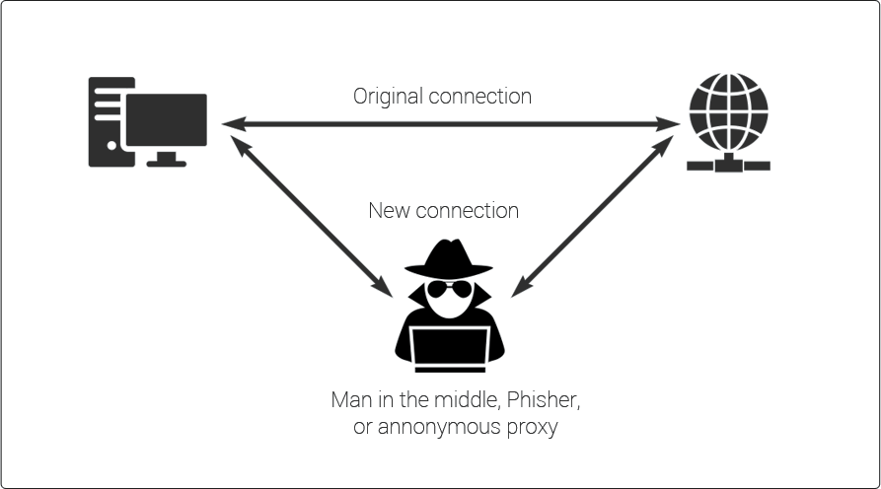

Slide 4
Как клиенту понять, что сервер, на который он пришел, не поддельный?

Slide 5
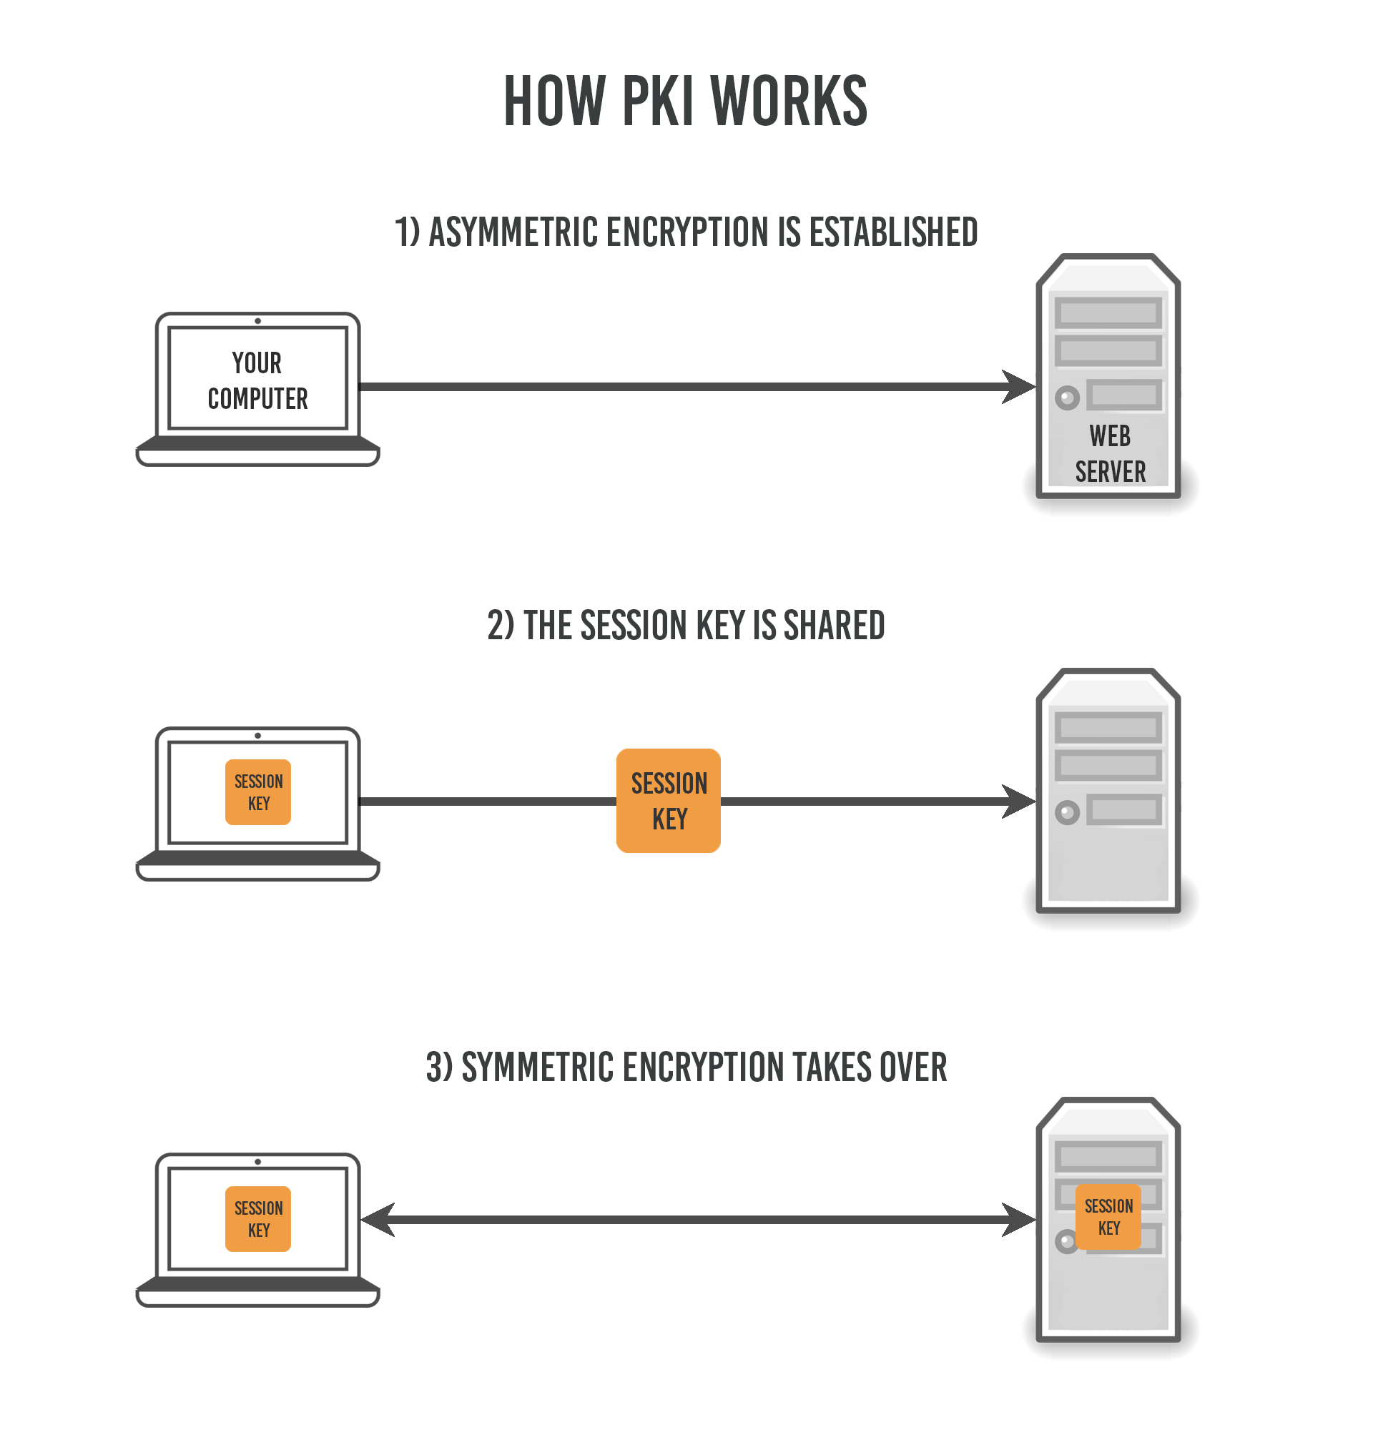

Slide 6
Итоги
Вы узнали:
Что такое HTTPS, для чего используется, общая схема работы.
Что такое сертификаты, где посмотреть, зачем нужны.
Что такое центр сертификации, зачем нужен.

Slide 7
Что дальше?
Научимся создавать страницы на HTML.
Узнаем, как браузер парсит HTML и какие проблемы безопасности это за собой влечет.
Научимся применять CSS-стили.

